Slide 1
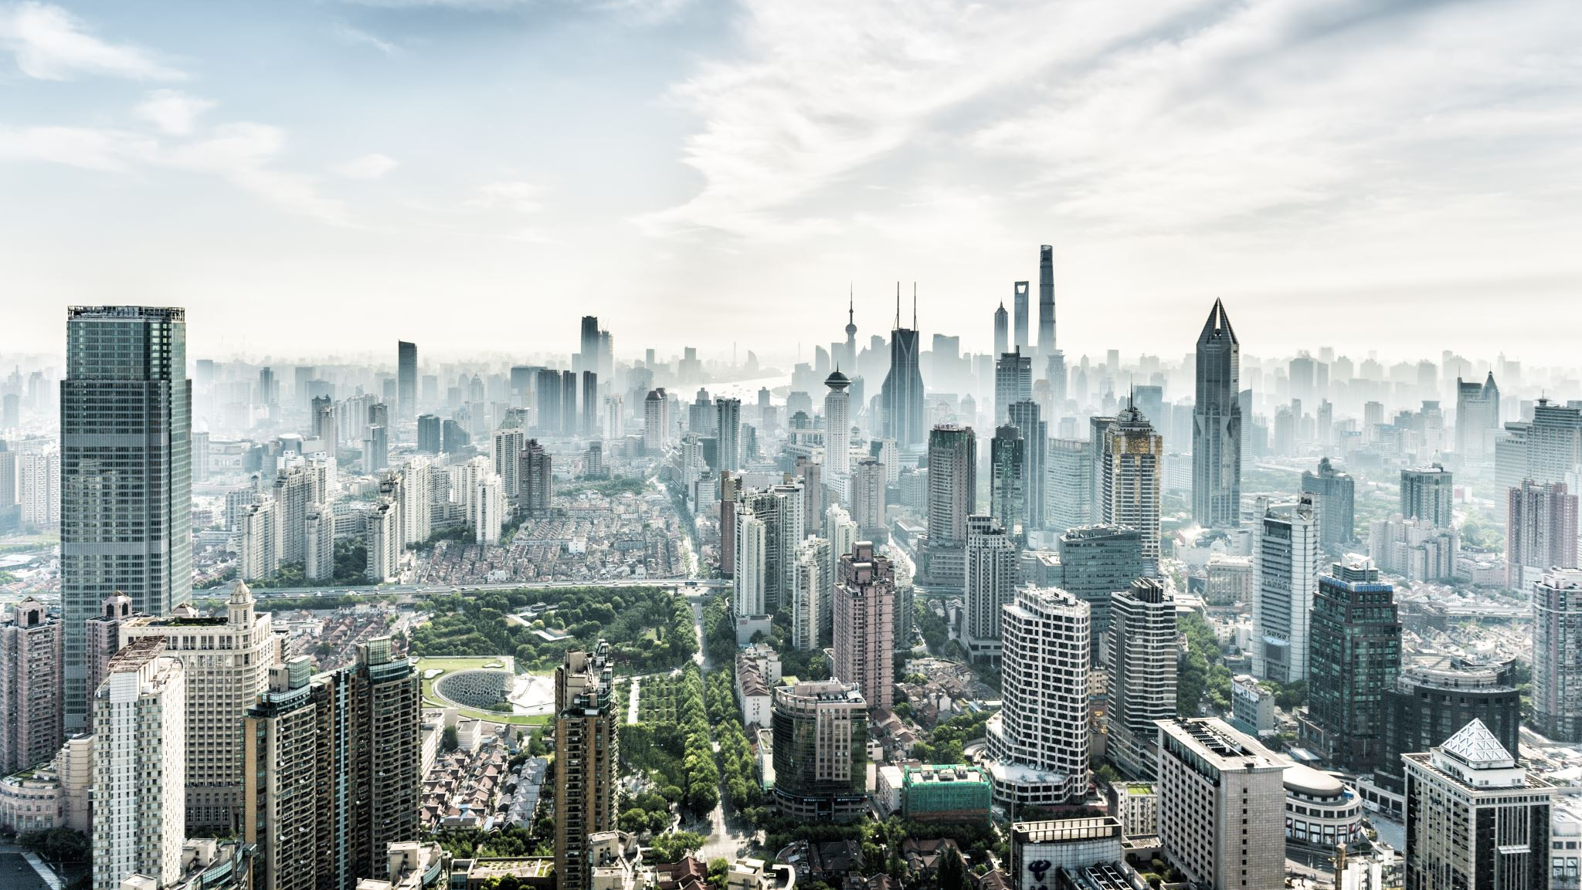
تلوث وحماية البيئة
Pollution and environmental protection
٣٤٦ نبت
العنود الفغم

Slide 2
مفھوم التلوث وقیاسات التلوث وبعض مصادر التلوث في المملكة العربیة السعودية
يرتبط التلوث البيئي باشكال كافة الانشطة الانسانية. فهو ناتج من الأنشطة التي تعود على الانسان بالنفع. مثل:
استعمال البنزين المحتوي على الرصاص
استخراج وحرق الفحم
انتاج ونقل النفط
توليد الكهرباء
الحياه الحضرية وماتنتج من نفايات وسبل التخلص منها.

Slide 3
كل هذي المصالح البشرية تتعارض مع
صحة الانسان
التنوع الحيوي
عمليات صيد الأسماك التجارية
السياحه، الترفية، والقيم الجماليه

Slide 4
كارثة النفط الكويتي في مياه الخليج العربي ١٩٩١م
لمعالجة تلك الكارثة كان هناك خيارين:
استخدام المشتتات الكيميائية لتشتيت بقع النفط في عمود الماء
جمع النفط ثم كشطه عن وجه الماء

Slide 5
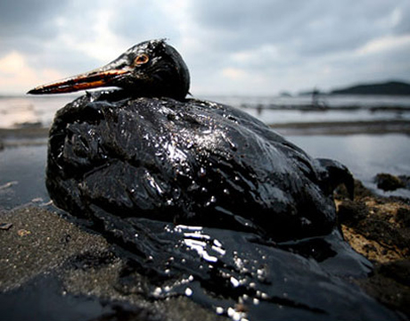
الخيار الأول: استخدام المشتتات الكيميائية لتشتيت بقع النفط في عمود الماء.
بقى الضرر السام عالقا بعمود الماء مدة طويلة
توقف محطات تحلية المياة عن العمل.
ينتج كارثه اقتصادية لشراء مياه الشرب من دول الجوار.
وكذلك كارثه انسانيه على مستوى الزراعة او الصناعة.

Slide 6
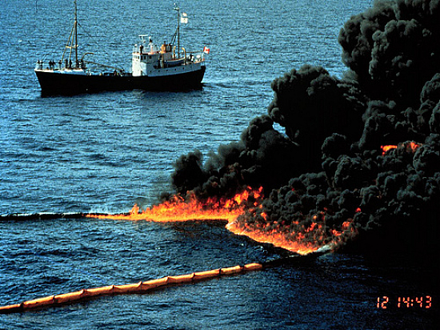
الخيار الثاني: جمع النفط ثم كشطه عن وجه الماء
تجميع بقع النفط من خلال الحواجز المطاطية. بتالي لن يؤثر على نشاط محطات تحلية المياة لكن تكافتها عاليه جدا.

Slide 7
اهمية جمع المعلومات الدقيقة عن مستوى التلوث في المنطقة
الشكل الذي يتخذه التلوث
مصدره
مصير الملوثات في البيئة المعنية
نوع الضرر الذي يحدثة التلوث للكائنات الحية التي تقطن المنطقة.

Slide 8
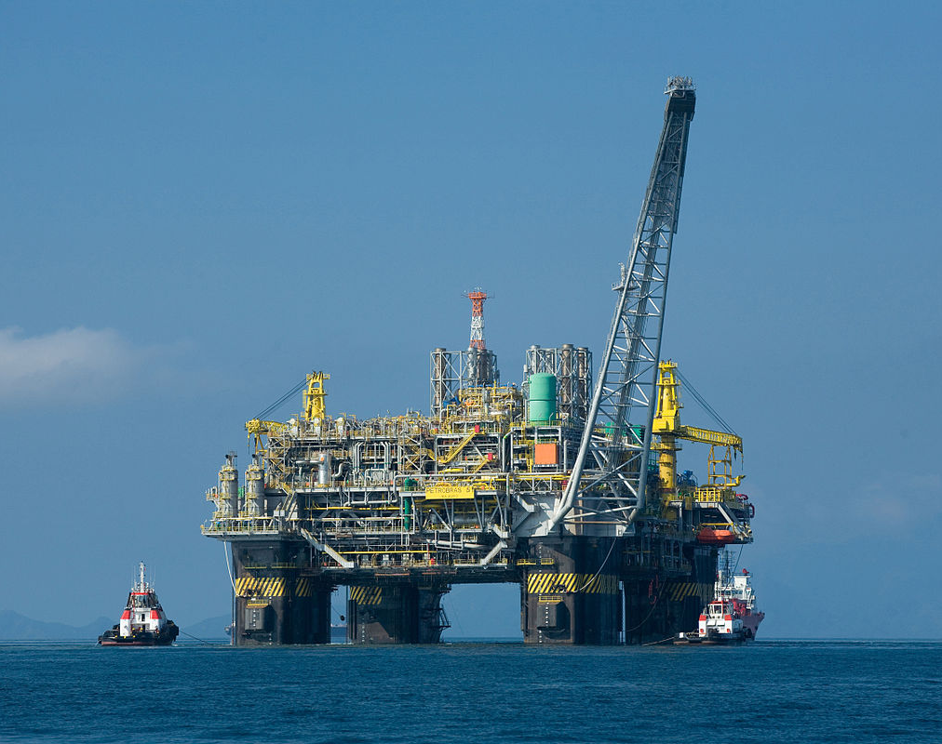
قياسات التلوث
Measures of pollution
يعبر عن تركيز المواد الملوثة في الكائنات الحية على النحو التالي:
mg g⁻¹ ( جزء في المليون p.p.m)
mg kg⁻¹ ( جزء في البليون p.p.h)
الوزن الرطب fresh matter
الوزن الجاف dry matter

Slide 9
بعض مصادر التلوث في المملكة العربية السعودية
مدينة الجبيل
مجمع الغاز وملحقاته الضرورية
مجمع البتروكيماويات
مصافي الزيوت الننفطية
معامل الأسمدة
مدينة ينبع
الصناعات الهيدروكربونية
صناعات كيماوية
صناعات معدنية
صناعات غذائية ،مشروبات

Slide 10
بعض مصادر التلوث في المملكة العربية السعودية
الأنشطة الزراعية
الأنشطة الصناعية
تلوث البيئة البحرية

